Slide 1
實習行前說明會
國立臺北護理健康大學
休閒產業與健康促進系

Slide 2

為什麼要實習?
1
提早熟悉未來就業環境
2
將課堂知識轉化為實際的職場技能
3
累積真實工作經驗與業界人脈
4
找到自己適合的產業方向

Slide 3


實習制度怎麼安排?
採學期制實習，上學期為「觀光休閒健康產業實習」，下學期為「觀光休閒健康產業進階實習」
上、下學期各需完成 720 小時
每週工時原則不超過 40 小時
實習期間有學校老師協助與訪視
完成時數＋成績及格才能取得學分

Slide 4




實習前要先準備什麼？
詳細閱讀實習手冊
先了解實習單位的工作內容與文化注意報到通知時間
提前安排住宿與交通
準備合適服裝/必備物品/報到文件(例如體檢文件)
不要到報到前一天才開始準備！

Slide 5





實習期間最重要的事
準時上班、不隨意請假有問題要主動詢問
維持良好態度與禮貌
與主管、同事保持好互動
隨時注意學校公告與 LINE 群組

Slide 6

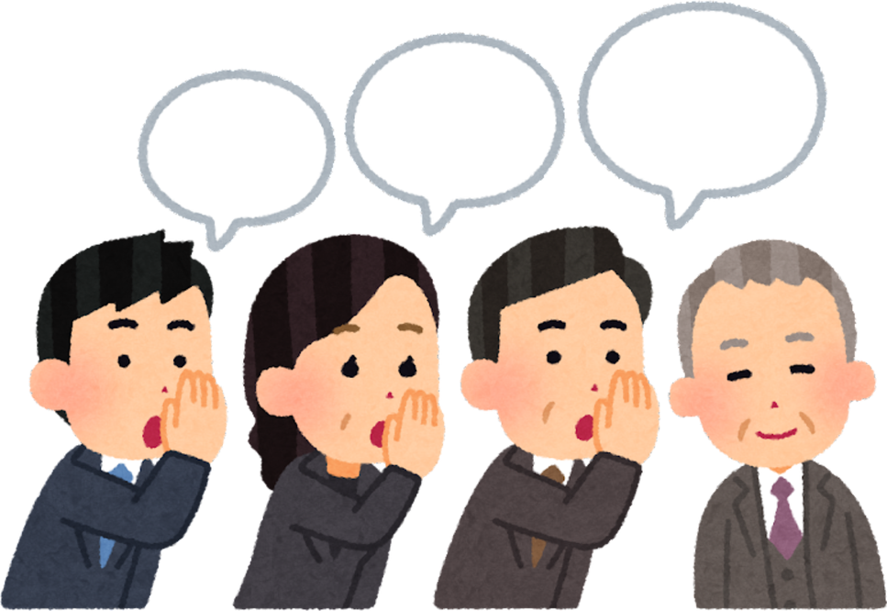
職場上的 NG 行為
遲到、早退、曠職
私下抱怨公司或發文公審不當行為或洩漏公司資訊工作態度散漫
不遵守服裝規定
你的表現，不只代表現在，也代表未來的自己

Slide 7
別讓一篇貼文毀掉你...
案例
1.華航地勤未經藝人同意就把該藝人的登機證照片公布在社群媒體炫耀，並明"XXX
耶，找不到時間拍照只好拍登機證留念。"華航指員工已違反守則，將懲處。
哪些行為可能算「洩密」？
偷拍工作畫面、後台、系統畫面
上傳顧客資料、訂位資訊、登機證拍攝明星、VIP客人行程
在 IG、Threads、Dcard 抱怨公司
分享公司內部對話
把公司文件、報表、名單外流
2. 新北雙和醫院，一名護理師偷拍病患照片，貼文還標記是上班的歡樂碎片。護理師想記錄工作樣貌，以為沒拍到病患的臉，就不算侵犯隱私。院方表示將懲處。
社群媒體發文、拍照分享前，先思考1分鐘!

Slide 8

為什麼這很嚴重？
可能後果：
被要求刪文/ 被公司懲處/ 提前終止實習/ 被提告上法院違反保密條款
涉及個資法、營業秘密法影響未來求職與學校名譽
你以為在分享日常，公司可能認為你在洩密

Slide 9

實習期間的社群媒體原則
✅ 不拍客人資料
✅ 不拍內部文件與系統
✅ 不公開抱怨公司
✅ 發文前先確認是否合適
✅ 不確定時，先不要發
無論大小帳或限動，一但上了社群媒體都當成公諸於世

Slide 10


實習安全
注意交通安全避免疲勞工作
熟悉工作場所逃生與安全規範不做危險或未被授權的工作
發生意外要立即通報公司及實習輔導老師

Slide 11

遇到不合理情況怎麼辦?
遇到壓迫、騷擾不要隱忍先保護自己安全
立即通知主管／人資／老師保留相關證據
學校會協助處理
有問題一定要說，不要自己硬撐

Slide 12
實習不適應怎麼辦?
不適應是可能發生的先和實習老師討論 學校會協助輔導
必要時可申請轉換實習單位不要突然離職或失聯

Slide 13


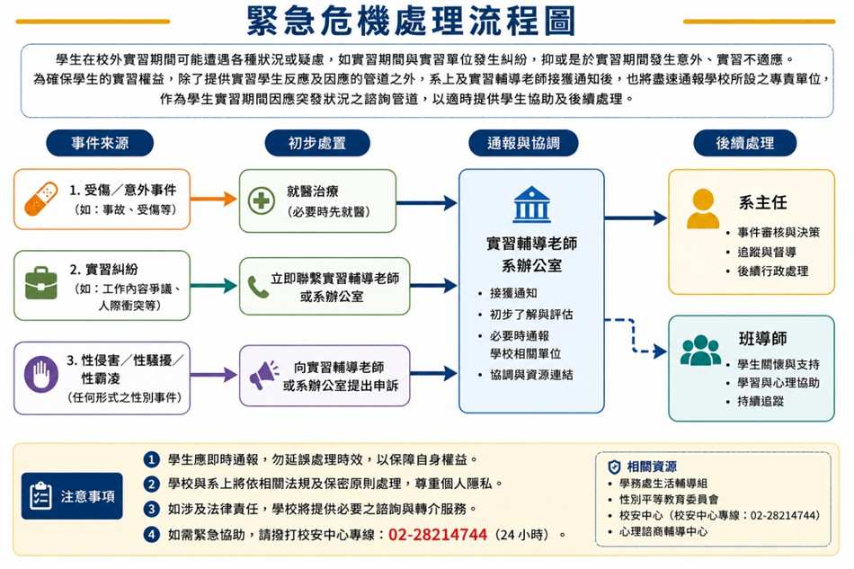
緊急危機處理流程

Slide 14


上學期舉辦實習分享會，時間地點 另行通知，也會發公文到實習單位。
上學期作業時程
實習計畫表(初版)
個人期中實習報告
個人期末實習報告
實習計畫表(最終版)
實習第四周前完成三方簽名並繳交於iclass
期中考週
期末考週
核心能力占比評核後由
三方簽名後繳交於iclass
實習月誌
實習月誌
實習月誌
實習月誌
實習開始後每個月繳交

Slide 15
下學期舉辦實習成果發表會，時間地點 另行通知，也會發公文到實習單位。
下學期作業時程
實習計畫表(初版)
個人期中實習報告
小組實習成果報告
實習計畫表(最終版)
實習第四周前完成三方簽名並繳交於iclass
期中考週
期末
核心能力占比評核後由
三方簽名後繳交於iclass
實習月誌
實習月誌
實習月誌
實習月誌
實習開始後每個月繳交

Slide 16

實習成績怎麼算？
學分達成要件
學期實習時數 ≥ 720小時
成績 ≥60 分
機構表現與出勤：30%
月誌／報告／計畫：40%
老師訪視與輔導：30%

Slide 17


老師會做哪些協助？
定期訪視與關心協助處理問題 提供實習建議 協調實習爭議
必要時協助轉換單位

Slide 18


實習成功的小技巧
主動學習比被動等待更重要不懂就問
建立職場信用保持情緒穩定
累積人脈與作品成果

Slide 19

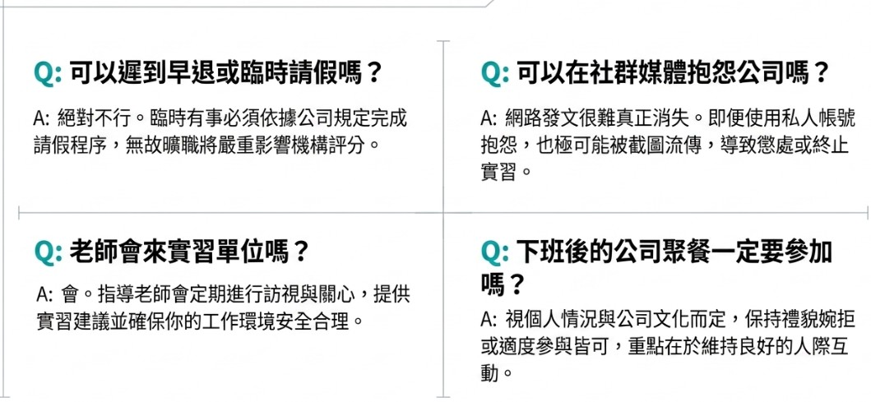
實習常見 Q&A

Slide 20
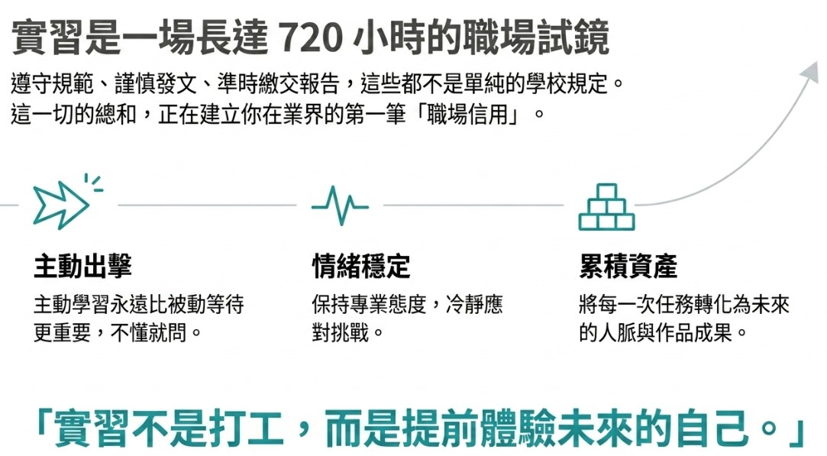

Slide 21

其他細節參閱實習手冊及實習表單
(路徑: 系網 實習專區)
祝福大家實習順利

